Slide 2
Training
Power BI

Slide 3
Agenda – Workshop Power BI
Query’s ontwerpen om Data te ontsluiten en transformeren
Data Modelleren met Power BI Desktop
Interactieve rapporten ontwerpen met Power BI Desktop

Slide 4
Agenda – Query’s ontwerpen om Data te ontsluiten en transformeren
Beslissen ‘Wat te meten’
Beginselen Query ontwerp
Data modelleren op basis van het Ster schema
Werken met het ‘Query Editor’ scherm
LAB

Slide 5
Data ontdekken
Data kan bestaan in gevarieerde bronformaten
Files (CSV, JSON, Excel e.d.)
OLTP Databases
OLAP Databases
SharePoint Lijst en Document bibliotheken
Azure-gebaseerde services
Online services & SaaS applicaties

Slide 6
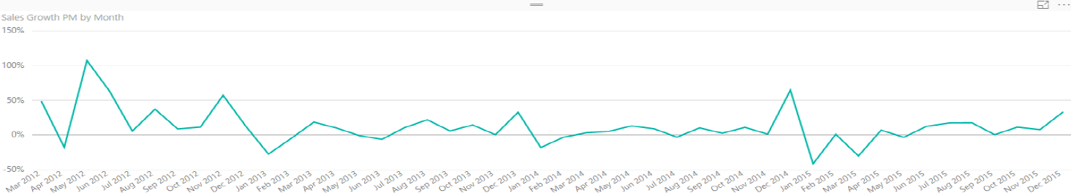
Beslissen ‘Wat te meten’
Meetbare doelen vaststellen
Financieel (Omzet, Uitgaven, Winst marge e.d.)
Business proces efficientie
Klanttevredenheid levels

Slide 7
Definiëren van ‘Grain statements’
‘Grain statements’ worden gedefinieerd in de initiële ontwerp fase
Helpen bij het determineren van requirements voor BI queries
Kunnen gemaakt en begrepen worden door business users
Voorbeeld ‘Grain Statements’
Wat was de totale verkoop omzet de afgelopen 4 jaar?
Wat was de omzet per jaar, kwartaal en maand?
Wat was de omzet per regio, staat, stad en postcode?
Wat was de omzet per categorie, subcategorie en product?
Wat was de groei in omzet van maand tot maand in 2013
Wat was de winstmarge voor ieder product per jaar, kwartaal en maand?
Zijn er producten geweest waarbij de winstmarge significant gedaald is?

Slide 8
Agenda – Query’s ontwerpen om Data te ontsluiten en transformeren
Beslissen ‘Wat te meten’
Beginselen Query ontwerp
Data modelleren op basis van het Ster schema
Werken met het ‘Query Editor’ scherm
LAB

Slide 9
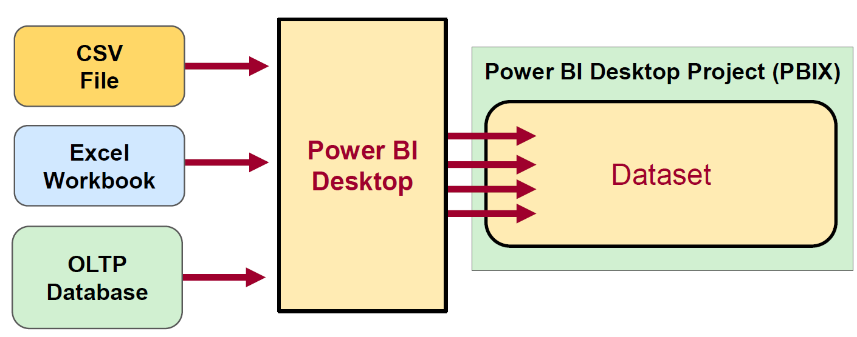
Power BI Desktop is een ETL Tool
ETL is een essentieel onderdeel van ieder BI Project
Extract – Ontsluit de data van waar het bestaat
Transform – Transformeer de vorm van de data voor betere analyses
Load – Laad de data in een dataset voor analyse en rapportage

Slide 10
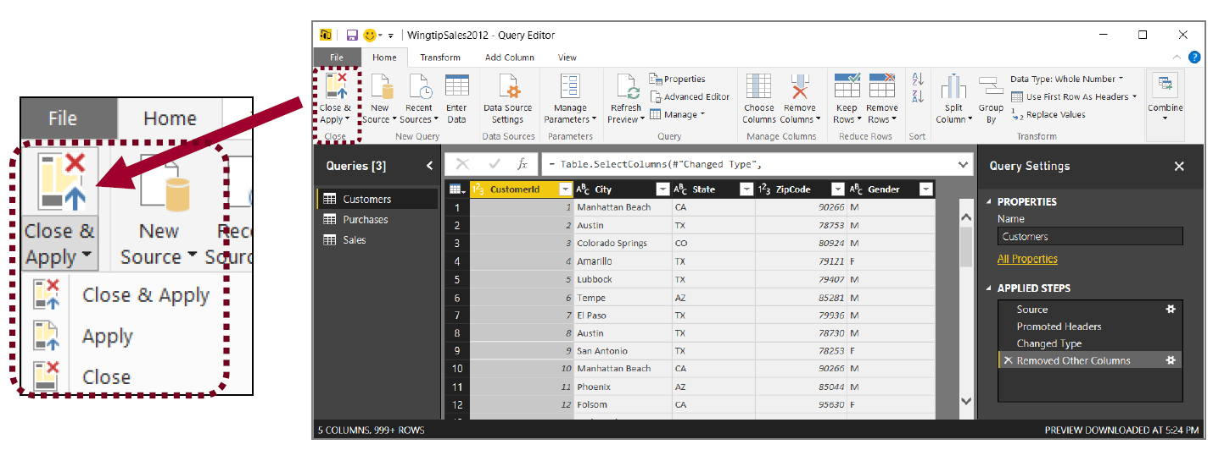
Query Editor Scherm
Power BI Desktop biedt een apart Query Editor scherm
Krachtige mogelijkheden queryontwerpen
Lijst van alle queries binnen een project aan de linkerkant
Alle eigenschappen en toegepaste stappen voor de geselecteerde query aan de rechterkant
Voorvertoning van resultaattabel op basis van de toegepaste stappen
Query kan worden uitgevoerd met de knop “Close & Apply”

Slide 11
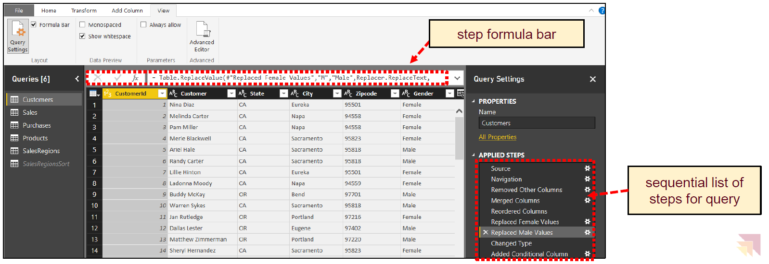
Query stappen
Een Query wordt gemaakt als een reeks stappen
Elke stap is een geparameteriseerde operatie op de data
Elke stap heeft een formule die aangepast kan worden in de formule balk
De Query begint met de bron stap om data op te halen van een bron
Extra stappen kunnen worden toegevoegd om transformaties uit te voeren
Je kunt de query naspelen door een voor een op de stappen te klikken

Slide 12
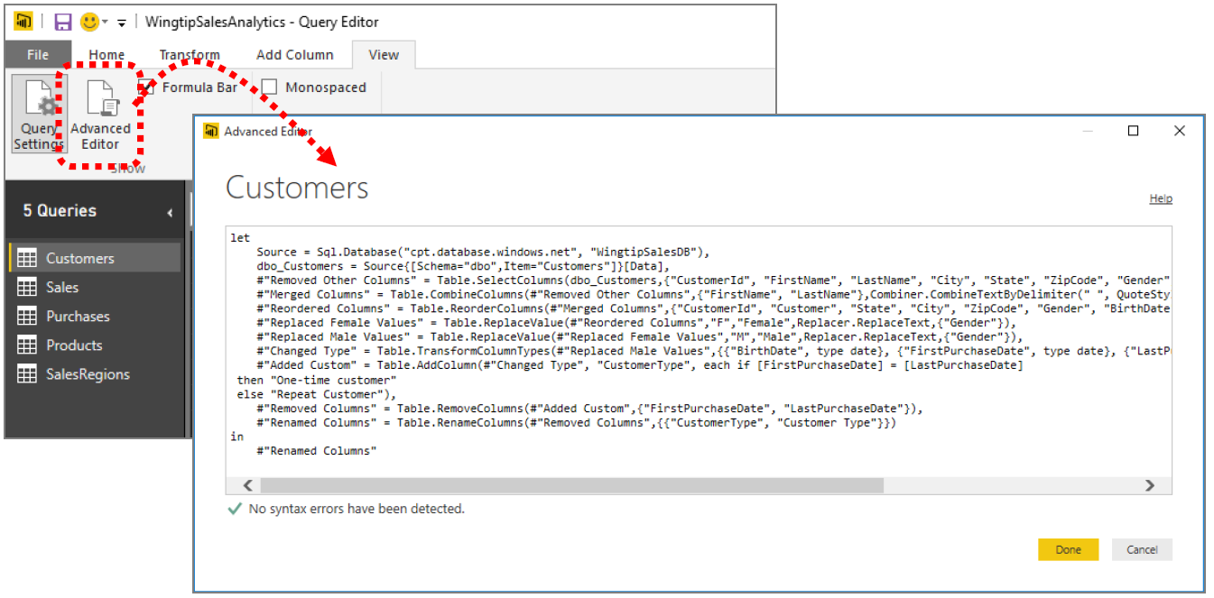
Geavanceerde Editor
Power BI Desktop gebaseerd op de functionele taal “M”
Een Query in Power BI wordt opgeslagen als set van M statements
De Query Editor geneert achter de schermen code in M
Gevorderde gebruikers kunnen code in de geavanceerde editor bekijken en bewerken

Slide 13
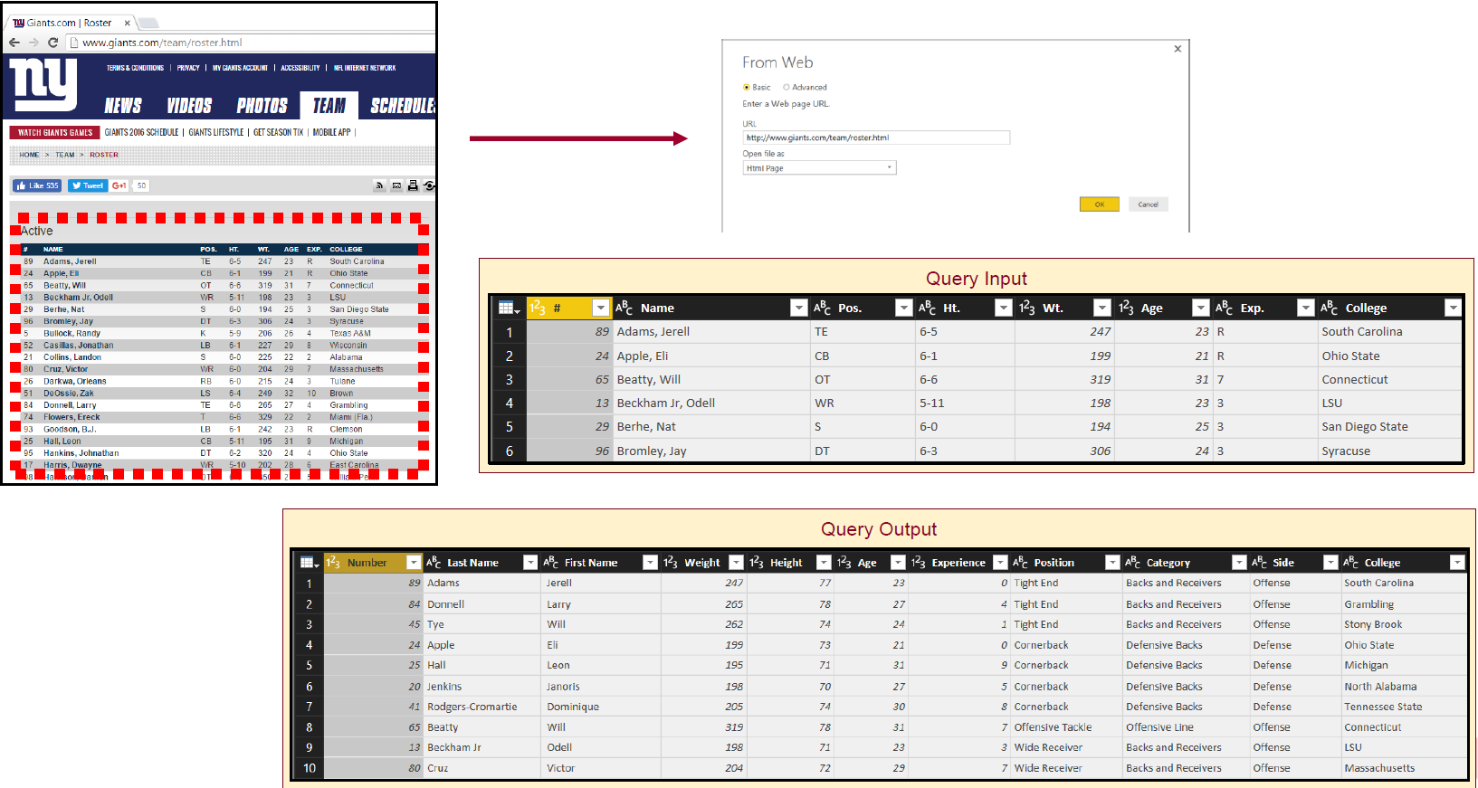
Werken met Web Data Bronnen
Veel publieke websites publiceren data met behulp van HTML tabellen
Power BI desktop kan data uit zulke tabellen ‘scrapen’

Slide 14
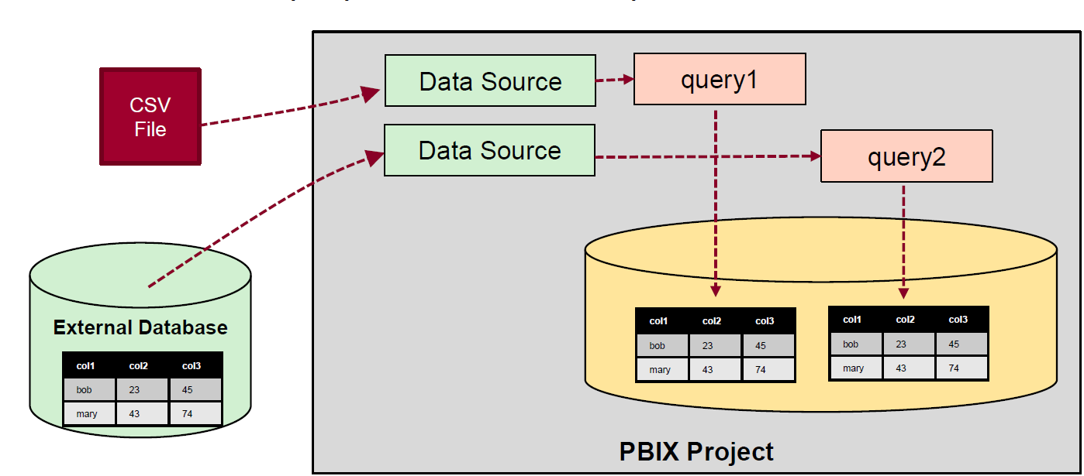
Query Input en Output begrijpen
PBIX project is een container voor data bronnen en queries
Queries worden gemaakt en opgeslagen binnen de scope van een project
Queries kunnen data uit een lokale file halen
Queries kunnen data uit externe bronnen halen
Hoofddoel van Queries is om data te laden in het datamodel

Slide 15
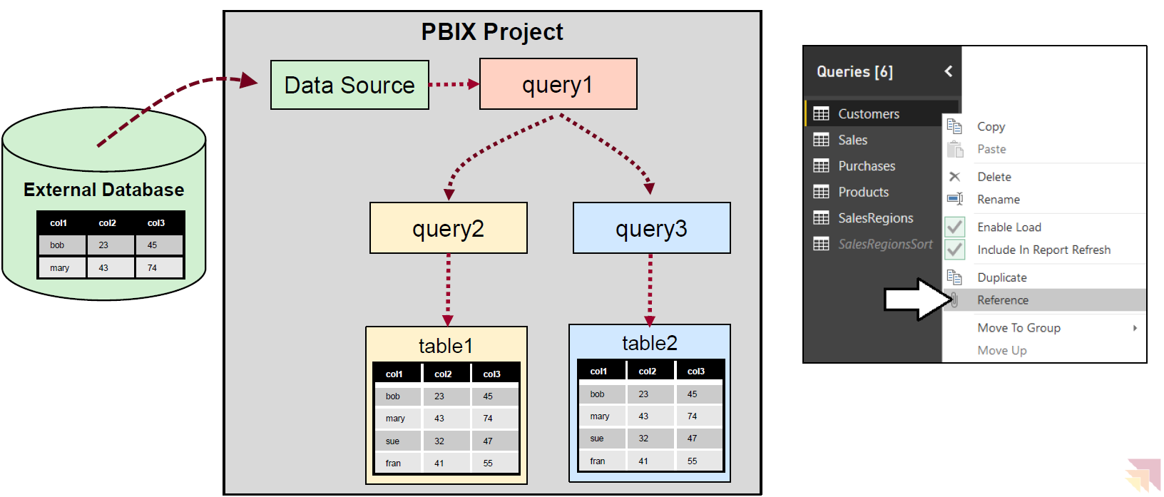
Query compositie
Queries kunnen dienen als bron voor andere queries
Staan het maken van herbruikbare basis queries en query compositie toe
Complexiteit kan verstopt worden in basis queries
‘Reference’ commando maakt een nieuwe query gebaseerd op een andere

Slide 16
Agenda – Query’s ontwerpen om Data te ontsluiten en transformeren
Beslissen ‘Wat te meten’
Beginselen Query ontwerp
Data modelleren op basis van het Ster schema
Werken met het ‘Query Editor’ scherm
LAB

Slide 17
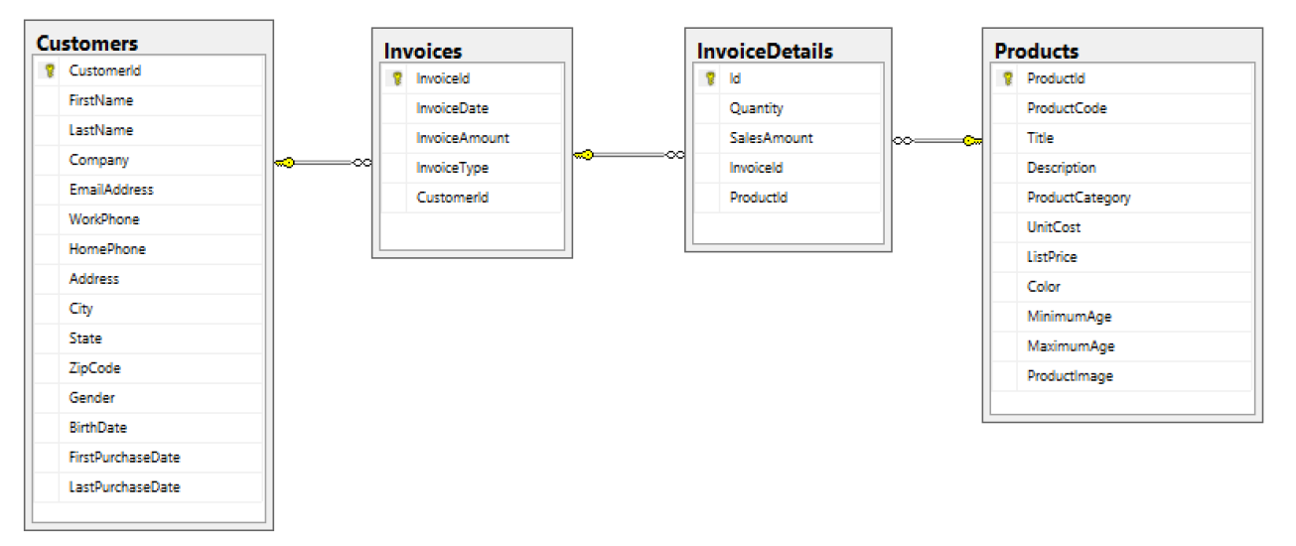
Voorbeeld OLTP Database
Online Transaction Processing (OLTP) Systeem
Gebruikt om real-time data te benaderen en voor transactie gebaseerde data invoer
Geoptimaliseerd voor snellere transacties (invoegen, updaten en verwijderen)
Tabellen genormaliseerd om duplicaten te verminderen/ voorkomen
Tabellen kunnen lastig te begrijpen zijn voor Business gebruikers

Slide 18
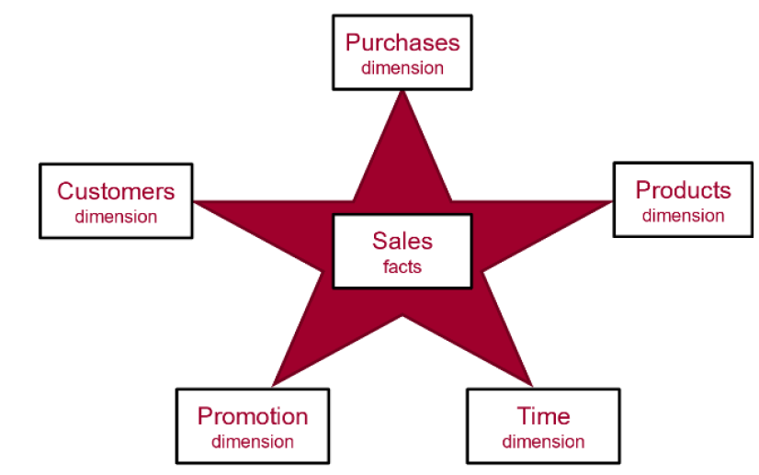
Data modelleren met behulp van een Ster Schema
OLAP modellen vaak gebaseerd op een Ster Schema
Tabellen gedefinieerd als ‘Feit-’ of ‘Dimensie-tabel’
‘Feit-tabellen’ gerelateerd aan ‘Dimensie-tabellen’ o.b.v. 1-op-veel relaties

Slide 19
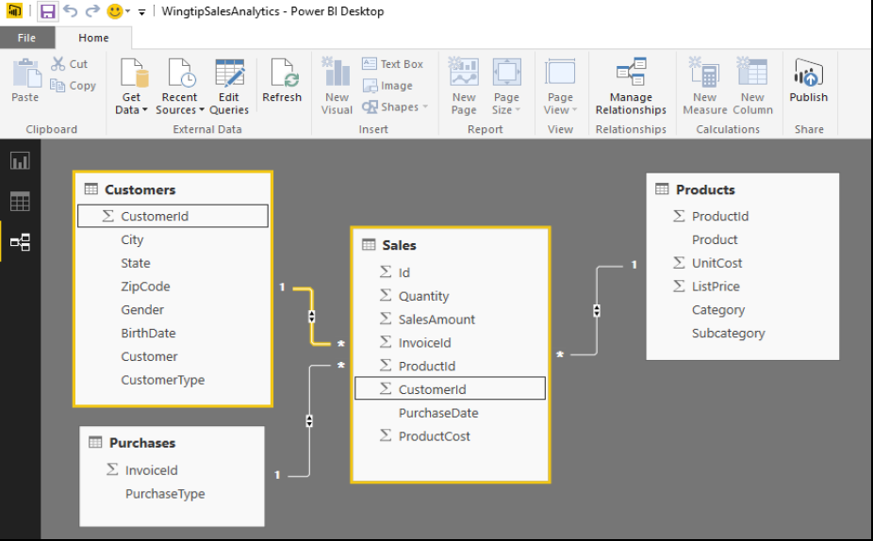
Ontwerpen van Queries om een Ster schema te bouwen
Converteert OLTP Datamodel naar een OLAP Datamodel
Sales tabel is gemodeleerd als een OLAP ‘Feit-tabel’
Andere tabellen zijn gemodeleerd als een OLAP ‘Dimensie-tabel’
Noodzakelijk om CustomerID op te nemen in Sales tabel
Alle ‘Dimensie-tabellen’ moeten direct gerelateerd zijn aan de ‘Feit-tabel’

Slide 20
Agenda – Query’s ontwerpen om Data te ontsluiten en transformeren
Beslissen ‘Wat te meten’
Beginselen Query ontwerp
Data modelleren op basis van het Ster schema
Werken met het ‘Query Editor’ scherm
LAB

Slide 21
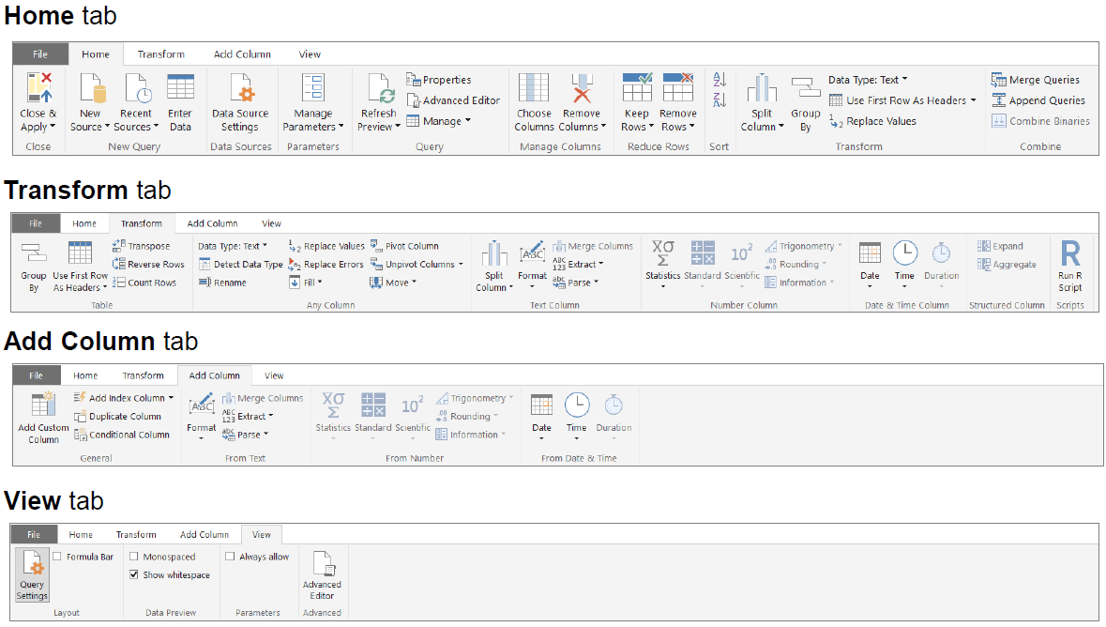
Query Editor Tabbladen

Slide 22
Voorbeelden van basale Power BI stappen
Kolom hernoemen
Kolom type converteren
Trimmen en opschonen van kolom waardes
Vervangen van kolom waardes
Kolom waardes formatteren
Uitbreiden van gerelateerde kolommen
Kolommen samenvoegen
Kolommen splitsen

Slide 23
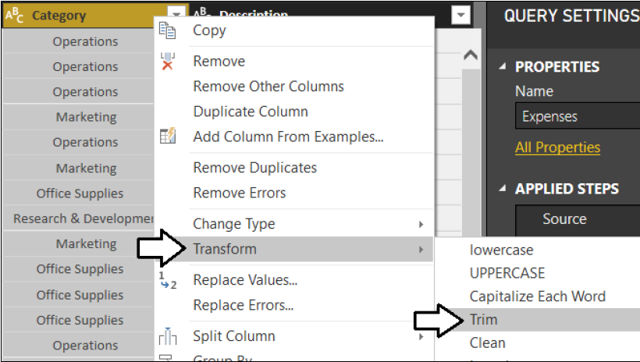
Data opschonen
Speciale stappen beschikbaar om ‘string-gebaseerde’ data op te schonen
Transformeren > Trim (verwijdert witruimtes)
Transformeren > Clean (verwijdert niet-printbare karakters)

Slide 24
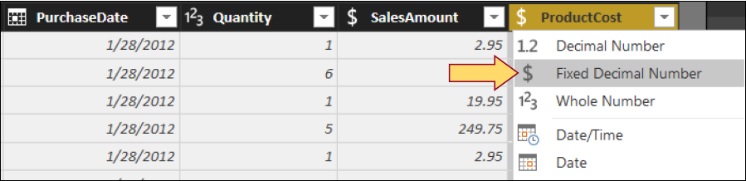
Kolom types converteren
Transformeer data om deze betrouwbaarder te maken
Converteer datum-tijd kolommen naar data kolommen
Transformeer data om deze efficiënter te maken
Converteer decimalen naar ‘Fixed Decimal Number’ voor Valuta

Slide 25
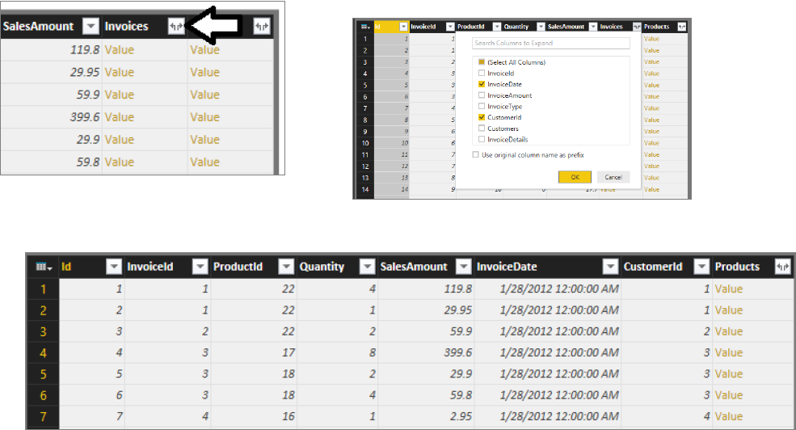
Gerelateerde kolommen
Haalt data uit gerelateerde tabellen
Behoedt gebruiker van het gebruik van SQL Joins of VLOOKUP

Slide 26
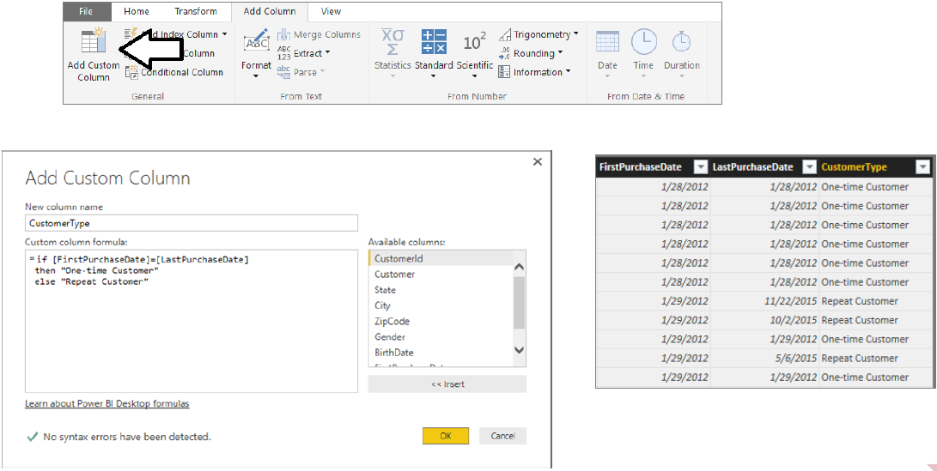
Een ‘Custom Column’ toevoegen
Custom Columns maken ‘eigen logica’ mogelijk
Logica moet worden geschreven in de programmeertaal ‘M’

Slide 27
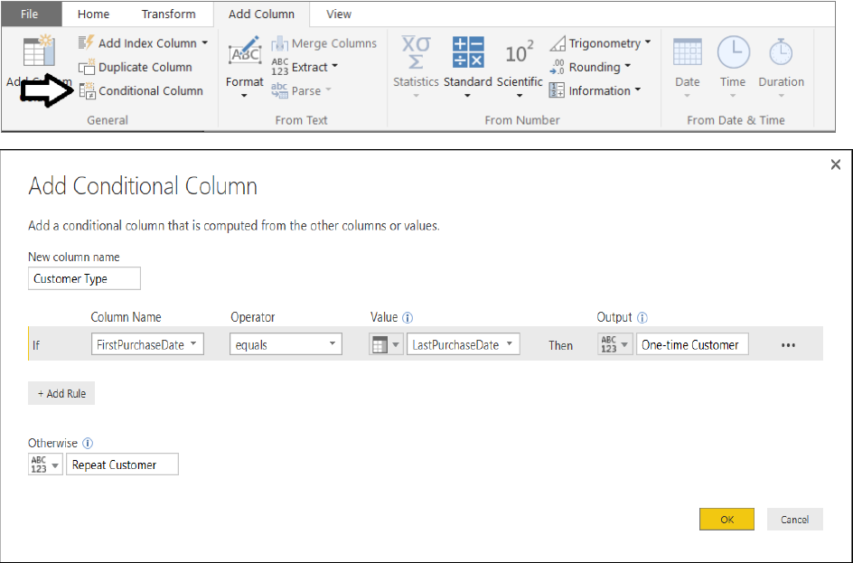
Toevoegen Conditional Column
Maakt noodzaak voor gebruik van ‘M’ een stuk abstracter

Slide 28
Agenda – Query’s ontwerpen om Data te ontsluiten en transformeren
Beslissen ‘Wat te meten’
Beginselen Query ontwerp
Data modelleren op basis van het Ster schema
Werken met het ‘Query Editor’ scherm
LAB

Slide 29
LAB

Slide 30
Agenda – Workshop Power BI
Query’s ontwerpen om Data te ontsluiten en transformeren
Data Modelleren met Power BI Desktop
Interactieve rapporten ontwerpen met Power BI Desktop

Slide 31
Agenda – Data Modelleren met Power BI Desktop
Tabel relaties maken
Calculated Columns en Measures maken
Tabellen maken met behulp van DAX expressies
Dimensionele Hiërarchieën maken
Gebruik maken van de DAX functie ‘Calculate’
LAB

Slide 32
Data modelleren met Power BI Desktop
Stappen om een data model te maken met Power Pivot
Creëer relaties tussen tabellen
Pas natuurlijke kolommen aan (stel formaat en categorie in)
Maak ‘Calculated Columns’
Maak ‘Measures’
Maak dimensionele hiërarchieën
Voeg een kalender tabel toe

Slide 33
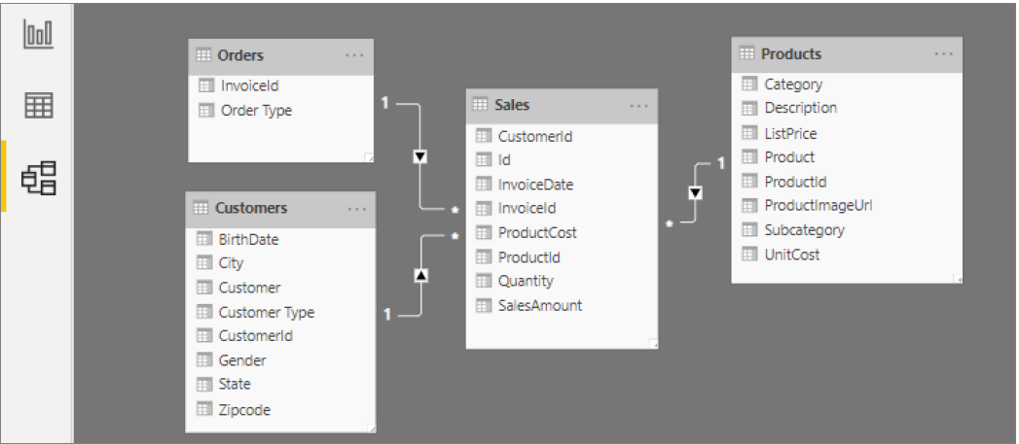
Tabel relaties
Tabellen in data model geassocieerd met relaties
Relaties gebaseerd op enkele kolommen
Tabulair model ondersteunt ‘1-op-1’ en ‘1-op-veel relaties’

Slide 34
Relatie eigenschappen
Soort relatie
Filter richting

Slide 35
Hoe maak je relatie in dit geval?
Twee tabellen hebben geen velden om een relatie te maken
De oplossing is om twee nieuwe ‘Calculated Columns’ te maken

Slide 36
Het maken van een samengesteld sleutelveld
Maak een samengestelde sleutel kolom in ‘Budgetten’
Maak een samengestelde sleutel kolom in ‘Uitgaven’

Slide 37
Maak een relatie op basis van een samengestelde sleutel

Slide 38
Agenda – Data Modelleren met Power BI Desktop
Tabel relaties maken
Calculated Columns en Measures maken
Tabellen maken met behulp van DAX expressies
Dimensionele Hiërarchieën maken
Gebruik maken van de DAX functie ‘Calculate’
LAB

Slide 39
Kolommen opmaken
Elke kolom heeft zijn eigen opmaak eigenschappen
Opmaak wordt gepropageerd naar rapporten en visualisaties
Visualisaties vertonen waardes automatisch op basis van opmaakinstellingen

Slide 40
Werken met DAX
DAX is de taal die gebruikt wordt om data modellen te creëren
DAX staat voor “Data Analysis EXpression Language”
DAX Expressies zijn vergelijkbaar met Excel formules
Ze beginnen altijd met een ‘is gelijk’ teken (=)
DAX biedt verschillende standaard functies, vergelijkbaar met Excel
DAX Expressies zijn niet hetzelfde als Excel formules
DAX Expressies kunnen niet refereren naar cellen
In plaats daarvan refereren DAX formules naar kolommen en tabellen

Slide 41
DAX Expressies schrijven
Sommige DAX Expressies zijn simpel
Sommige DAX Expressies zijn veel complexer

Slide 42
Variabelen creëren in DAX Expressies
Variabelen kunnen worden toegevoegd aan het begin van een expressie
Gebruik het keyword VAR eenmalig voor iedere variabele
Gebruik het keyword RETURN om de waarde van de expressie te krijgen

Slide 43
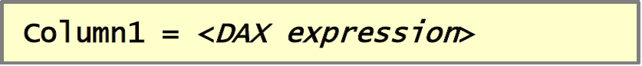
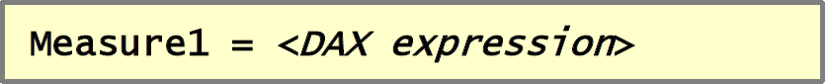
Calculated Columns vs. Measures
Calculated Columns (aka Columns)
Worden geëvalueerd op basis van de context van een enkele rij
Worden geëvalueerd zodra data in het geheugen wordt geladen
Measures
Worden geëvalueerd op basis van de huidige filter context
Meestal gebruikt voor aggregaties (SOM, GEM, e.d.)
Vaker gebruikt dan ‘Calculated Columns’

Slide 44
Wanneer maak je Calculated Columns
‘Measures’ zijn vaak een betere keuze dan een ‘Calculated Column’
Maak geen ‘Calculated Column’ als je een ‘Measure’ nodig hebt
Het maken van een ‘Calculated Column’ heeft alleen in specifieke scenario’s de voorkeur
Wanneer zou je wél ‘Calculated Columns’ moeten maken?
Om ‘Headers’ te maken voor rij of kolom labels
Om berekende resultaten in een filter te kunnen zetten
Om een expressie specifiek voor de huidige rij te definiëren
Voor bijvoorbeeld categorie tekst of cijfers (bijv. Klant leeftijdsgroepen)

Slide 45
Calculated Columns maken
Worden bijgewerkt in formule balk van Power Pivot data view
Start met een naam en het ‘Is Gelijk (=)’ teken
Voer een valide DAX Expressie in
Een klik op een kolom voegt deze in de Expressie

Slide 46
Calculated Column voor een Klant leeftijdsgroep
Bereken leeftijd klant o.b.v. geboortedatum
Bereken leeftijdsgroepen met behulp van een ‘Calculated Column’

Slide 47
Calculated Column gebruik in een filter
‘Calculated Columns’ kunnen als waardes voor een filter dienen

Slide 48
‘Measures’ maken
‘Measures’ hebben een voorkeur boven ‘Calculated Columns’
Deze worden namelijk altijd geëvalueerd op basis van de huidige filtercontext
Een ‘Measure’ maken met Power BI Desktop
Klik op de knop ‘New Measure’
Geef de ‘Measure’ een naam en schrijf een DAX Expressie
Stel de opmaakvoorkeuren in

Slide 49
‘Measures’ opmaken
Maak op als geheel getal
Maak op als Valuta

Slide 50
Agenda – Data Modelleren met Power BI Desktop
Tabel relaties maken
Calculated Columns en Measures maken
Tabellen maken met behulp van DAX expressies
Dimensionele Hiërarchieën maken
Gebruik maken van de DAX functie ‘Calculate’
LAB

Slide 51
Dynamisch Tabellen maken met behulp van DAX

Slide 52
Lookup tabel integreren in het datamodel
Lookup tabel moet worden geïntegreerd met het datamodel
Wordt bereikt door het creëren van een relatie naar 1 of meerdere tabellen

Slide 53
De functie RELATED
De functie RELATED voert een lookup uit tussen tabellen
Vervangt effectief de VLOOKUP functie
Wordt in een ‘veel-tabel’ gebruikt om een waarde in de ‘een-tabel’ op te zoeken
Wordt gebruikt om data van een lookup tabel in de primaire tabel te trekken

Slide 54
Agenda – Data Modelleren met Power BI Desktop
Tabel relaties maken
Calculated Columns en Measures maken
Tabellen maken met behulp van DAX expressies
Dimensionele Hiërarchieën maken
Gebruik maken van de DAX functie ‘Calculate’
LAB

Slide 55
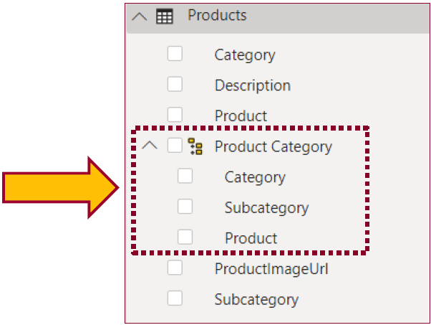
Dimensionele Hiërarchieën
Hiërarchie wordt gemaakt vanuit twee of meer kolommen
Alle kolommen in een hiërarchie moeten uit dezelfde tabel zijn
Definieert een Parent-Child relatie tussen kolommen
Biedt de mogelijkheid om door data te navigeren
Biedt de mogelijkheid om te ‘Downdrillen’ tot een dieper detailniveau

Slide 56
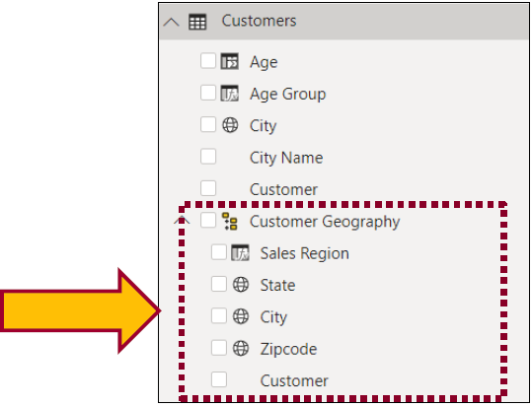
Kolommen voor Hiërarchieën in een enkele tabel halen
Soms zijn kolommen voor een hiërarchie verspreid over tabellen
Gebruik de DAX functie RELATED om kolommen naar een tabel te halen
Maak vervolgens een hiërarchie binnen de tabel met alle kolommen

Slide 57
Agenda – Data Modelleren met Power BI Desktop
Tabel relaties maken
Calculated Columns en Measures maken
Tabellen maken met behulp van DAX expressies
Dimensionele Hiërarchieën maken
Gebruik maken van de DAX functie ‘Calculate’
LAB

Slide 58
Twee verschillende evaluatie contexten
ROW Context
Context bevat alle kolommen in iteratie van de huidige rij
Wordt gebruikt om DAX Expressies binnen ‘Calculated Column’ te evalueren
Binnen ‘Measure’ alleen beschikbaar met een iteratorfunctie (SUMX e.d.)
FILTER Context
Context bevat filter(s) die de huidige set aan rijen bepalen
Standaard gebruikt om DAX Expressies binnen ‘Measures’ te evalueren
Kan volledig genegeerd worden met behulp van DAX functies
Wordt niet gebruikt om DAX te evalueren binnen ‘Calculated Columns’

Slide 59
ROW Context begrijpen
ROW Context wordt gebruikt om ‘Calculated Columns’ te evalueren

Slide 60
Iterators zoals SUMX begrijpen
Standaard aggregatie functies (SUM) hebben geen ROW Context
Je kunt SUM gebruiken om de waardes van een enkele kolom op te tellen
Je kunt SUM niet gebruiken om de resultaten van een expressie op te tellen
Iterator functies (bv. SUMX) itereren door de rijen in de doeltabel
Eerste argument accepteert expressies die evalueren in een tabel of rijen
Tweede argument accepteert expressies die voor iedere rij in de set van argument 1 worden uitgevoerd

Slide 61
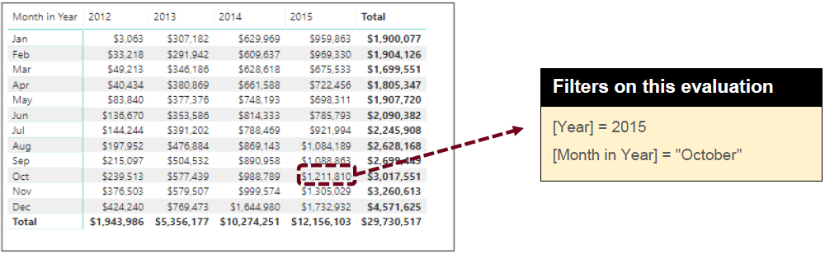
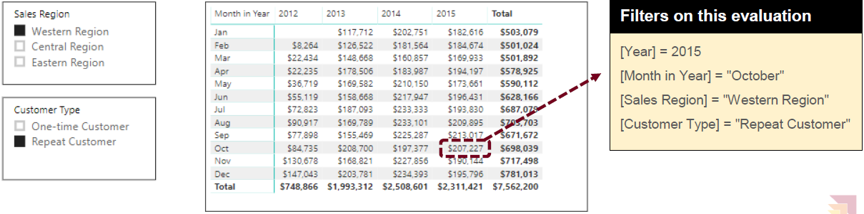
FILTER Context begrijpen
Visuals passen verschillende filters in variërende evaluatie contexten toe
FILTER Context kan ook beïnvloed worden door Slicers en andere filters

Slide 62
Gebruik maken van de DAX functie ‘Calculate’
CALCULATE Functie biedt grootste hoeveelheid controle
Het eerste argument definieert de te evalueren expressie
Het tweede argument definieert de tabel waarop deze expressie geëvalueerd wordt
Er kan geëvalueerd worden met of zonder de huidige FILTER Context

Slide 63
Agenda – Data Modelleren met Power BI Desktop
Tabel relaties maken
Calculated Columns en Measures maken
Tabellen maken met behulp van DAX expressies
Dimensionele Hiërarchieën maken
Gebruik maken van de DAX functie ‘Calculate’
LAB

Slide 64
LAB

Slide 65
Agenda – Workshop Power BI
Query’s ontwerpen om Data te ontsluiten en transformeren
Data Modelleren met Power BI Desktop
Interactieve rapporten ontwerpen met Power BI Desktop

Slide 66
Agenda – Interactieve rapporten ontwerpen met Power BI Desktop
Interactieve rapporten ontwerpen
Werken met Bladwijzers en Downdrillen
‘Custom Visuals’ implementeren
Een Power BI Desktop project Publiceren
LAB

Slide 67
Rapporten maken
Power BI Desktop project bevat een rapport
Rapport kan meerdere pagina’s bevatten
Pagina’s kunnen meerdere visuals bevatten
Rapporten kunne gemaakt worden met behulp van Visuals
Er bestaan verschillende levels waarop de filters actief kunnen zijn
Visual level
Page level
Drillthrough level
Report level

Slide 68
Standaard Visualisaties
Tabel en Matrix
Staaf- en Kolomdiagrammen
Taart- en Donutdiagrammen
Lijn- en Vlakdiagrammen
Spreidingsgrafiek en Combinatiegrafiek
Kaart (simpele en meerdere rijen)
Treemap
Lintdiagram
Watervaldiagram
Trechterdiagram
Meter
Map en Gevulde map
‘Slicers’
R script visual

Slide 69
Voorbeeld visualisatie: Trechterdiagram
Visualiseert verdeling over categorieën als percentage van de hoofdwaarde

Slide 70
Voorbeeld visualisatie: Watervaldiagram
Visualiseert series van data met positieve en negatieve waardes

Slide 71
Voorbeeld visualisatie: Meter
Visualiseert een meetwaarde ten opzichte van doel of budget

Slide 72
Raport Ontwerp modus en schermen
Show Gridlines voegt hulplijnen toe aan rapport
Snap Objects to Grid helpt met plaatsen van objecten
Lock Objects voorkomt dat zaken per ongeluk verschuiven
Bookmarks Pane wordt gebruikt voor het maken van Bladwijzers
Selection Pane gebruikt voor selecteren, sorteren en verbergen van Visuals
Sync Slicers pane wordt gebruikt voor geavanceerde filter controle
Field properties wordt gebruikt om omschrijvingen toe te voegen aan velden

Slide 73
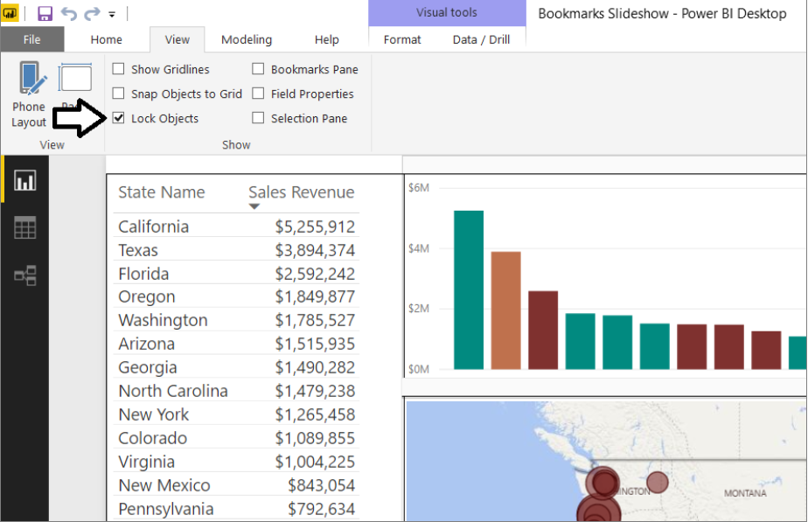
Lock Objects Modus
Voorkomt dat zaken per ongeluk verschuiven
Instelling wordt niet opgeslagen op projectniveau

Slide 74
Field Properties Modus
Biedt ontwerper de mogelijkheid om omschrijvingen toe te voegen aan velden
Gebruiker kan deze omschrijving zien via de tooltip

Slide 75
Selectie scherm
Biedt controle over objecten op een pagina
Controle over zichtbaarheid van Visualisaties
Controle over wat bovenop ligt

Slide 76
Rapporten ontwerpen met interactieve filtering
‘Slicers’/ Filters
Bieden gebruikers intuïtieve filtering
Visualisatie Highlighting
Filters worden toegepast op basis van een klik op een visualisatie
Drilldown modus
Geeft gebruiker mogelijkheid om door een hiërarchie te bewegen
Bijv. Regio > Staat > Stad > Postcode enz.
Drillthrough Pagina’s
Biedt de gebruiker de mogelijkheid om te navigeren tot onderliggende pagina’s

Slide 77
‘Slicers’ met tekstvelden
‘Slicers’ ondersteunt lijst en dropdown modus
Standaard in lijst modus
Dropdown modus mogelijk om ruimte te besparen

Slide 78
Horizontale ‘Responsive’ ‘Slicers’
‘Slicers’ kan ook Horizontaal gemaakt worden
Ondersteunt ‘Responsive’ modus
Maakt het mogelijk veel keuzes tegelijk te tonen
Beste filterervaring voor mobiele apparaten

Slide 79
‘Slicers’ met datumvelden
‘Slicers’ met datumvelden bieden veel verschillende modussen
Tussen, Voor en Na schuiven
Datumkiezers
Relatieve modus gebaseerd op huidige datum

Slide 80
Filters synchroniseren
Filters en ‘Slicers’ kunnen gesynchroniseerd worden over verschillende pagina’s

Slide 81
Gebruikersinteractie met ‘Slicers’ en ‘Highlighting’
Biedt de gebruiker controle met interactieve filtering

Slide 82
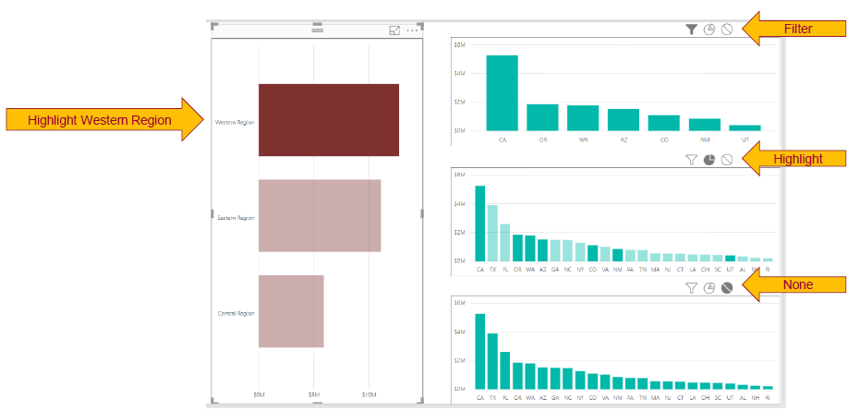
Gebruikersinteractie ‘Highlighting’ bijwerken tussen visualisaties
Klik ‘Edit Interactions’ op tabblad Format
Selecteer een visualisatie en bewerk de interacties met andere visualisaties

Slide 83
Gebruikersinteractie met ‘Drill’ acties
‘Drill’ acties mogelijk bij hiërarchieën
De ‘Drilldown’ modus moet ingeschakeld zijn

Slide 84
Agenda – Interactieve rapporten ontwerpen met Power BI Desktop
Interactieve rapporten ontwerpen
Werken met Bladwijzers en Downdrillen
‘Custom Visuals’ implementeren
Een Power BI Desktop project Publiceren
LAB

Slide 85
Wat zijn bladwijzers
Momentopnames van opgeslagen instellingen bijvoorbeeld:
Huidige pagina
Filters
Slicers
Sorteervolgorde visualisaties
‘Drill’ locatie
Zichtbaarheid
Spotlight
Bladwijzers bieden de basis voor ‘Story telling’
Niet ondersteund in Dashboards, alleen in rapporten

Slide 86
Bladwijzer scherm
Biedt de mogelijkheid tot het maken en beheren van bladwijzers

Slide 87
Bladwijzers als een presentatie
Bladwijzers kunnen als presentatie bekeken worden
Start de presentatie met klikken op ‘Kijk’ knop
Gebruiker kan stap voor stap door de bladwijzers bladeren

Slide 88
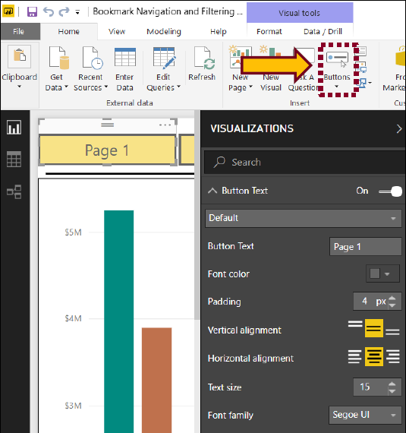
Knoppen maken
Knoppen kunnen worden toegevoegd om te reageren op bladwijzers
Icoon en/ of tekst

Slide 89
Knop ‘actie’ gebruiken voor bladwijzers
Knoppen kunnen reageren op bladwijzers
Knoppen reageren op standaard klikken in Power BI service
Knoppen reageren op CTRL + Klik in Power BI desktop

Slide 90
Bladwijzer types
Bladwijzers kunnen bepaalde data types vastleggen of negeren
Data (filters en slicers)
Weergave (zichtbaar of verborgen)
Huidige pagina (pagina navigatie)

Slide 91
Bladwijzer types
Bladwijzers kunnen bepaalde data types vastleggen of negeren
Data (filters en slicers)
Weergave (zichtbaar of verborgen)
Huidige pagina (pagina navigatie)

Slide 92
Agenda – Interactieve rapporten ontwerpen met Power BI Desktop
Interactieve rapporten ontwerpen
Werken met Bladwijzers en Downdrillen
‘Custom Visuals’ implementeren
Een Power BI Desktop project Publiceren
LAB

Slide 93
‘Custom Visuals’ voor Power BI
Power BI Framework voor Visualisaties is uitrekbaar
Ontwikkelaars kunnen uitbreiden door middel van ‘Custom’ visualisaties
Microsoft beheert galerij met ‘Custom’ visualisaties
Galerij te vinden op https://appsource.microsoft.com

Slide 94
Hiërarchie Slicer
‘Custom Visual’ Voorbeeld

Slide 95
Histogram
‘Custom Visual’ Voorbeeld

Slide 96
‘Custom Visuals’ importeren
Importeer een ‘Custom Visual’ in een Power BI Desktop project
Voer ‘Import > Power BI Custom Visual From Market Place’ uit
Na het importeren verschijnt de Visualisatie in de lijst

Slide 97
‘Custom Visuals’ importeren
Importeer een ‘Custom Visual’ in een Power BI Desktop project
Voer ‘Import > Power BI Custom Visual From Market Place’ uit
Na het importeren verschijnt de Visualisatie in de lijst

Slide 98
Agenda – Interactieve rapporten ontwerpen met Power BI Desktop
Interactieve rapporten ontwerpen
Werken met Bladwijzers en Downdrillen
‘Custom Visuals’ implementeren
Een Power BI Desktop project Publiceren
LAB

Slide 99
Onderzoeken wat gepubliceerd is
Power BI Desktop biedt een Publicatie optie
Gebruikt om te publiceren naar Power BI Service
Inloggen op Office 365 account is dan noodzakelijk
Gepubliceerde artikelen worden toegevoegd aan specifieke workspace

Slide 100
Onderzoeken wat gepubliceerd is
Wat wordt toegevoegd aan workspace na publiceren?
Een dataset met dezelfde naam als het project
Een rapport met dezelfde naam als het project

Slide 101
Dataset configuratie
De dataset kan geconfigureerd worden na publicatie
Configureer bron ‘credentials’
Stel een bijwerk schema in
Configureer Row-level Security

Slide 102
Publiceer naar het Web
Publiceer naar het Web optie beschikbaar op rapporten
Niet ondersteund voor datasets met Row-level security
Publiceer naar het Web optie kan worden gebruikt voor ‘Embed Codes’

Slide 103
‘Embed Codes’ genereren
Biedt anonieme toegang tot rapport
Biedt een link die verstuurd of ergens geplaatst kan worden
Kan met behulp van iframe HTML element in een website verwerkt worden

Slide 104
Agenda – Interactieve rapporten ontwerpen met Power BI Desktop
Interactieve rapporten ontwerpen
Werken met Bladwijzers en Downdrillen
‘Custom Visuals’ implementeren
Een Power BI Desktop project Publiceren
LAB

Slide 105
LAB

Slide 106
Agenda – Workshop Power BI
Query’s ontwerpen om Data te ontsluiten en transformeren
Data Modelleren met Power BI Desktop
Interactieve rapporten ontwerpen met Power BI Desktop

Slide 107
Vragen?

